Slide 1
Арктика
Команда Тепло Арктики

Slide 2
Арктика
Арктика — один из немногих уголков Земли, где природа сохранилась почти в первозданном виде. Здесь обитают белые медведи и северные олени, тюлени и киты. Из 238 главных экологических регионов мира семь находятся в Арктике.
И в то же время Арктика относится к самым уязвимым регионам мира. Когда мы говорим о повышении средней глобальной температуры на 2 градуса, то для Арктики это означает 5 градусов, а в некоторых местах — до 10. Быстрое таяние льдов может привести к тому, что к концу столетия белые медведи окажутся в очень тяжелом положении и большая часть животных погибнет. Чтобы сохранить уникальные экосистемы Арктики, WWF работает сразу в нескольких направлениях:

Slide 3
Направления
Первое направление — это информационная работа, публикация изданий, работа со СМИ и общественностью. Наша цель — показать, что Арктике нужна помощь, для чего нужна как адаптация к новым условиям, так и снижение выбросов парниковых газов на всей планете. Без резкого снижения выбросов к середине века Арктике придется очень тяжело.

Slide 4
Направления
Цель второго направления — минимизация негативного воздействия от судоходства в Арктике. Ожидается, что интенсивность судоходства в морях российской Арктики будет расти в связи с таянием льдов, и необходимо принять правовые меры, предупреждающие и предотвращающие негативное воздействие этих процессов. Основными направлениями деятельности будет содействие разработке и принятию федерального закона о предотвращении нефтяного загрязнения морей Российской Федерации, а также принятию специальных мер по судоходству в Арктике Международной морской организацией. Кроме того, важно, чтобы требования российского правового регулирования соответствовали этим мерам.

Slide 5

Направления
Третье направление — устранение угроз, вызываемых добычей нефти и газа, как сегодняшних, так и будущих, которые могут угрожать Арктике, если ее бездумно «использовать».

Slide 6
Направления
Четвертое направление — рыболовство в Арктических морях. Это особо хрупкие экосистемы и к ним должен быть особый подход. Российская Арктика, включая Баренцево и Берингово моря, является важнейшим районом для отечественного и мирового рыболовства. Здесь обитает одно из последних еще сохранившихся крупных стад баренцевоморской трески и самый многочисленный вид тресковых — минтай. Помимо минтая, другие виды тресковых тоже хорошо известны покупателям рыбы: пикша, сайда, навага, путассу и сайка.
Основное направление деятельности — внедрение принципов ответственного рыболовства, направленного на долгосрочное сохранение здоровых и продуктивных морских экосистем.

Slide 7
Направления
И пятое — самое большое направление нашей деятельности — забота об особо охраняемых природных территориях:
создание и поддержка системы особо охраняемых природных территорий;
сохранение редких и исчезающих видов;
экологическое образование и просвещение населения.
WWF — единственная в мире неправительственная организация, объединившая усилия по охране природы 8 арктических стран через национальные организации фонда в США, Канаде, Норвегии, Дании (Гренландии), Финляндии, Швеции, России и Исландскую ассоциацию охраны природы.

Slide 8
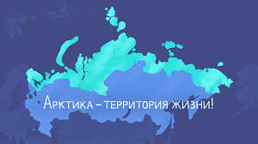
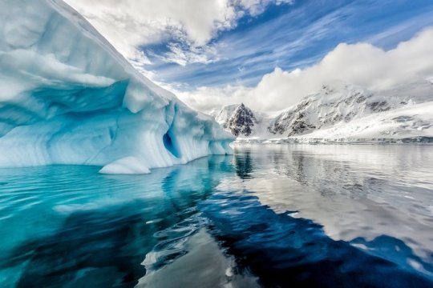
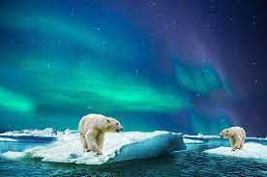

Slide 9
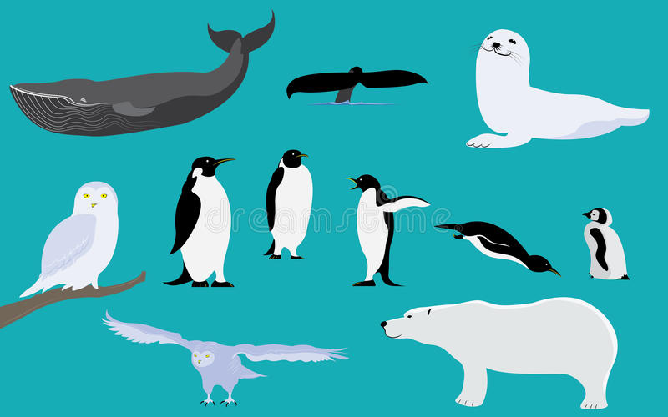
Животные Артики
В зоне риска находятся белые медведи, песцы, четыре вида китов (серый, гренландский, белуха и нарвал), овцебыки, тихоокеанские моржи, карибу, крылоногие моллюски, некоторые виды тюленей и морских птиц.

Slide 10
Вопросы
Сколько направлений в Артике?
Какие животные там живут?
На каком направление в Артике добывают нефть и газ?
Сколько экологических регионов находится в Артике?
Вам понравилось?

Slide 11
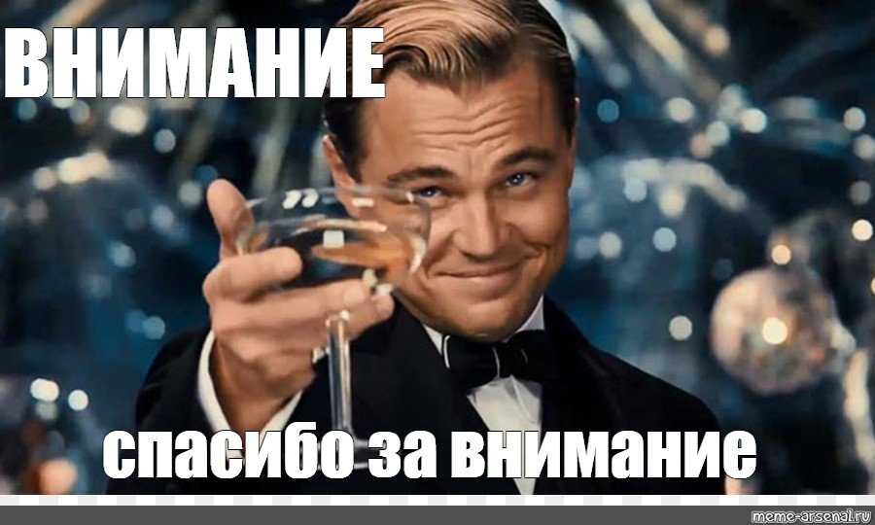
Спасибо за внимание!

